Slide 1


Operētājsistēmas
Literatūras saraksts
1.Гордеев А.В. Операционные системы. С-Пб.: Питер,2004.
2.Вильямс Столлингс. Операционные системы. М., 2002.
3.Олифер В.Г., Олифер Н.А. Сетевые ОС. С-Пб., 2001.
4.Дейтел Г. Введение в ОС. Пер. с англ. – М.: Мир. 1987.
5.Abraham Silbershartz. OS Concepts. MA: A-W, 1998.
6.Tanenbaum A. Modern OS. – NJ: Prentice Hall, 1992.

Slide 2
OPERĒTĀJSISTĒMAS
Darba kartība:
Lekcijas – trešdienās, 10.15-11.40 (bez pārtraukuma)
M1/1-301.
Konsultācijas – trešdienās, 14-15.30, M1/4-532.
Informātikas un Programmēšanas katedra – M1/4-530.

Slide 3
SISTĒMAS PROGRAMMATŪRAS STRUKTŪRA (1)
Datora programmatūra ir visa veida programmu kopums, kas nodrošina datu apstrādes sistēmas efektīvu darbību un lietotāja apkalpošanu.
Pēc funkcionālas pazīmes datora programmatūru var nodalīt divās daļās:
• sistēmas programmatūra, kuru izmanto programmu produktu izstrādāšanai, izpildīšanai, lietotāja apkalpošanai;
• lietišķā programmatūra, kuru izmanto konkrēta uzdevuma risināšanai.

Slide 4
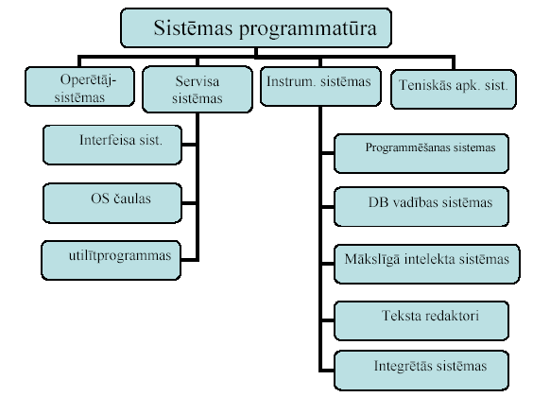
SISTĒMAS PROGRAMMATŪRAS STRUKTŪRA (2)

Slide 5
OS funkcijas, resursi, interfeisi(1)
OS ir programmu komplekss, kas vada datu organizēšanu un programmu
izpildīšanu datorā, nodrošina aparatūras un programmatūras kopdarbību, resursu racionālu izmantošanu un sadarbību ar lietotāju.

Slide 6
OS funkcijas, resursi, interfeisi(2)
Resursi
ir datu apstrādes sistēmas līdzekļi, kas piedalās darbā veikšanā. Resursu vadīšana ļauj:
atvieglot pieeju pie resursiem
sadalīt tās starp konkurējošiem procesiem (resursu koplietošana).

Slide 7
OS funkcijas, resursi, interfeisi(3)
OS uztur divus interfeisus, kuru līmenis ir augstāks par aparatūras interfeisu:
lietotāja interfeiss;
programmas interfeiss.
Interfeiss – programmu un aparatūras kopums, kas nodrošina dažādu datu apstrādes sistēmu vai vienas sistēmas dažādu iekārtu un programmu sadarbību.

Slide 8
OS funkcijas, resursi, interfeisi(4)
OS interfeisi:
Lietotājs
Lietotāja
Lietotājs
Lietotāja
Dators
Dators
interfeiss
interfeiss
OS
OS
Programmas
Programmas
Programmas
Programmas
interfeiss
interfeiss

Slide 9
OS funkcijas, resursi, interfeisi(5)
Lietotāja interfeiss ir saskarne, kas nodrošina informācijas apmaiņu starp lietotāju un datu apstrādes sistēmas aparatūras un programmatūras komponentiem.
Programmas interfeiss ir pakalpojumu komplekts, kas atbrīvo cilvēku no rutīnas operācijas kodēšanas.

Slide 10
OS KLASIFIKĀCIJA(1)
Kopēja OS klasifikācija pēc pazīmēm:
1.OS uzdevumi:
kopējo uzdevumu OS
specialo uzdevumu OS
2.Uzdevumu apstrādes režīms:
viena uzdevuma (vienas programmas) OS
daudz uzdevumu (multiprogrammu) OS

Slide 11
OS KLASIFIKĀCIJA(2)
3. Sadarbības ar sistēmu veids:
pakešapstrādes OS
dialoga OS – viena lietotāja OS un daudz lietotāju OS
4.Arhitektūras īpašības:
monolītā arhitektūra
slāņu arhitektūra
klientservera modelis
objektorientēta metodoloģija

Slide 12
OS KLASIFIKĀCIJA(3)
Personālo datoru OS klasifikācija:
1.Viena uzdevuma OS (viens lietotājs un viens uzdevums) – piem., MS DOS
2.Daudz uzdevumu OS (viens lietotājs un daudz uzdevumi) – piem., Windows NT/XP, OS/2
3.Daudz lietotāju OS (daudz lietotāji un daudz uzdevumi) – piem., UNIX

Slide 13
SERVISA SISTĒMAS(1)
Servisa sistēmas papildina un paplašina OS interfeisus.
Pēc funkcionālas pazīmes var izdalīt šādas servisa sistēmas:
Interfeisa (interfase) sistēmas
Čaulas (shell)
Utilītprogrammas (utility)

Slide 14
SERVISA SISTĒMAS(2)
Interfeisa sistēmas modificē kā lietotāju, tā arī programmu interfeisus un dažreiz papildus realizē resursu sadalīšanas funkcijas (piem., Windows 3.x, Motif, Ten/plus).
Lietotājs
I
T
E
R
F
A
S
E
Lietotāja
Lietotājs
Lietotāja
Dators
interfeiss
Dators
interfeiss
OS
OS
Programmas
Programmas
Programmas
Programmas
interfeiss
interfeiss

Slide 15
SERVISA SISTĒMAS(3)
Čaulas modificē tikai lietotāju interfeisu un nodrošina lietotājiem papildus iespējas darbā (piem., Norton Commander, PC Shell).
Č
A
U
L
A
Lietotājs
Lietotāja
Lietotājs
Lietotāja
Dators
interfeiss
Dators
interfeiss
OS
OS
Programmas
Programmas
Programmas
Programmas
interfeiss
interfeiss

Slide 16
SERVISA SISTĒMAS(4)
Utilītprogrammas - apkalpojoša veida programmas, kas ļauj bagātināt lietotāju interfeisu (piem., Norton Utilities, PC Tools Deluxe).
Lietotājs
Lietotāja
Lietotājs
Lietotāja
Dators
interfeiss
Dators
interfeiss
OS
OS
UTILITY
Programmas
Programmas
Programmas
Programmas
interfeiss
interfeiss

